Slide 1
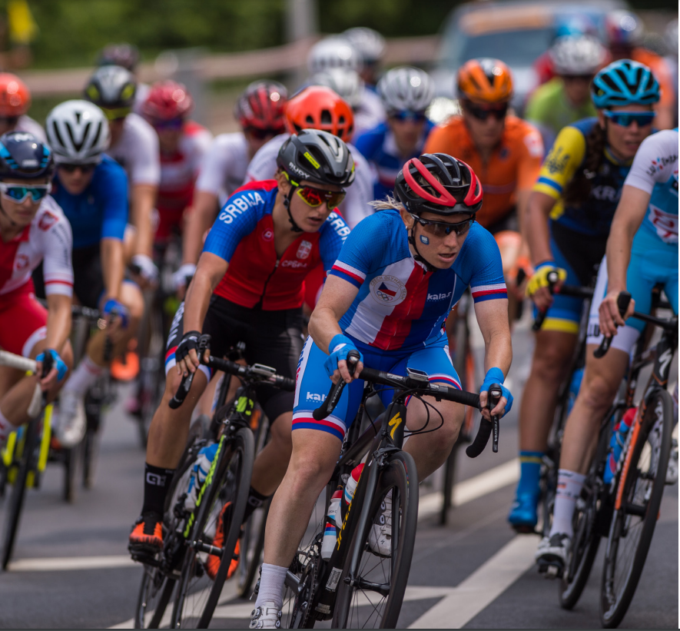

Slide 3
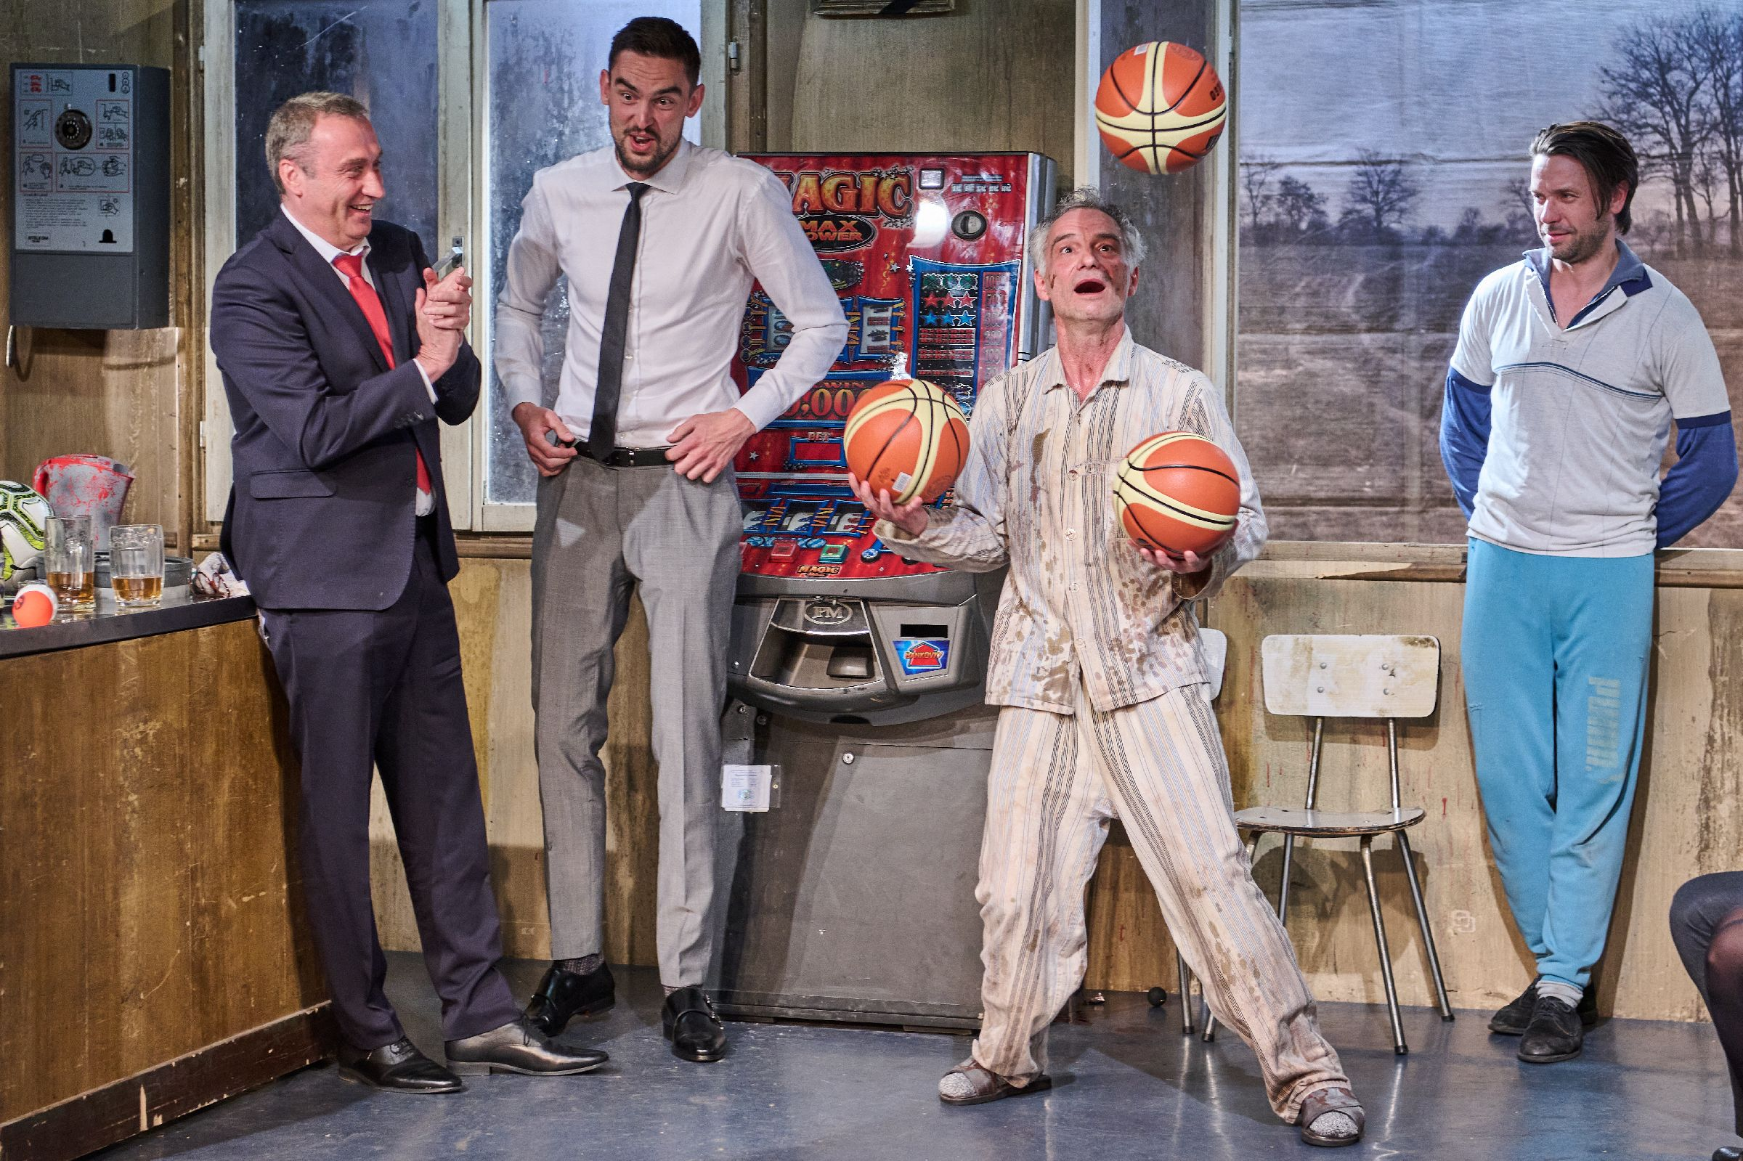

Slide 4
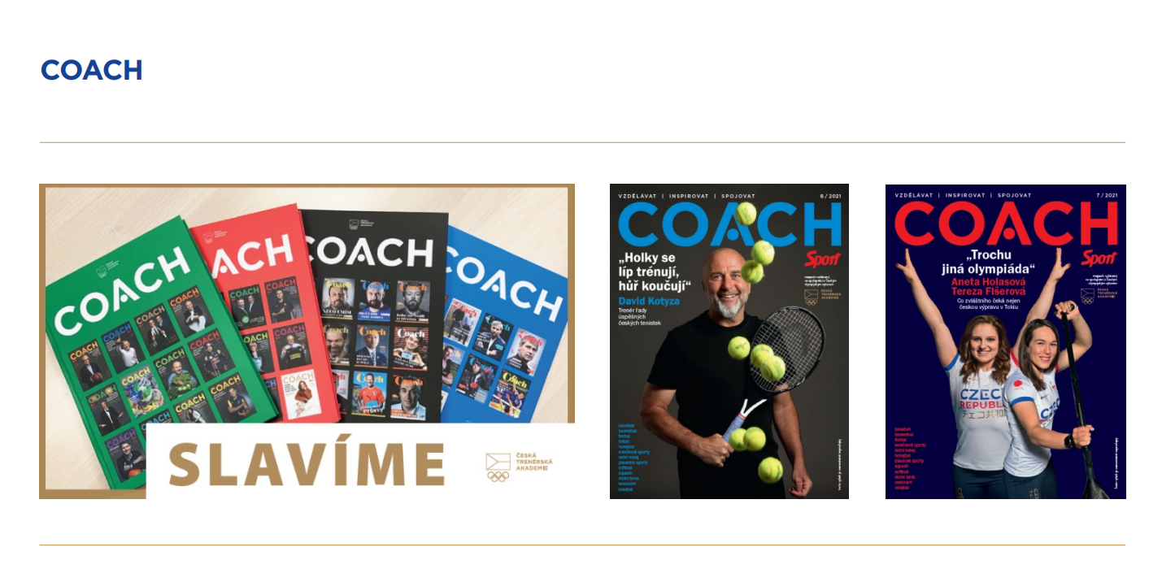

Slide 5
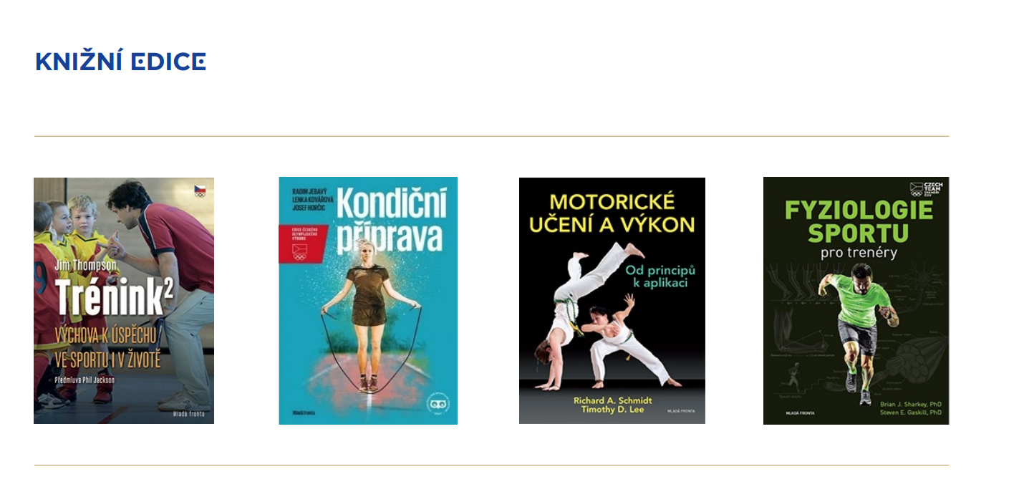

Slide 6
MEZINÁRODNÍ AKTIVITY

Slide 8
 | Četnost | Počet lektorů | Počet svazů | Počet účastníků | Různé
MOSTY | 17x | 97 | 35 | 4120 | 23 států
DIALOGY | 96x | 85 | 37 | 7975 | 21 témat
WORKSHOPY | 46x | 46 | 27 | 1540 | 17 témat
COACH | 70x | - | 14 | 537000 (remitenda) | 8. ročník
KNIHY | 35 ks | - | - | - | 5 edičních řad
VIDEOMETODIKA | 171x | - | - | - | 100000+
DIALOGY-ONLINE | 16x | - | - | - | 100000+
TRENÉR ROKU | 10x | - | - | - | 80 Síň slávy

